Slide 1
LA COMUNICACIÓN
UD2 (Parte I)

Slide 2
objetivos
CONOCER LOS ELEMENTOS DE LA COMUNICACIÓN
ENTENDER CÓMO FUNCIONA EL PROCESO DE COMUNICACIÓN
IDENTIFICAR LAS BARRERAS EN LA COMUNICACIÓN
DISTINGUIR LOS TIPOS DE COMUNICACIÓN QUE EXISTEN.

Slide 3
índice
La comunicación
El proceso de la comunicación y sus elementos
Tipos de comunicación
Barreras y dificultades de la comunicación
Las habilidades sociales
La comunicación en la atención sanitaria
La comunicación en teleemergencias

Slide 4
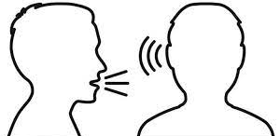
La comunicación
La comunicación es el proceso mediante el cual una persona emisora transmite un mensaje a una persona receptora por medio de un código, para compartir ideas, percepciones, experiencias o información.

Slide 5
La comunicación
Transmitir y recibir un mensaje parece una tarea fácil, pero muchas veces una mala comunicación lleva a malentendidos e ineficiencias.
El personal de emergencias se comunica con muchas personas, que en la mayoría de los casos se encuentran en situaciones anímicas y de salud complicadas; además, la comunicación por medio del teléfono aumenta las dificultades.
Es importante conocer el proceso de comunicación y los elementos implicados en él, al igual que los problemas que puedan surgir y las estrategias más comunes para evitarlos o disminuirlos.

Slide 6
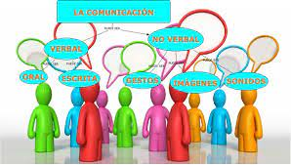

Slide 7
EL proceso de la comunicación Y SUS ELEMENTOS
Cuando una persona se comunica con otra tiene por objeto que el mensaje que desea transmitir llegue hasta la persona receptora, y en este proceso intervienen distintos elementos.
Para llevar a cabo un proceso de comunicación es necesario conocer los principales componentes de dicho proceso, que son:
ELEMENTOS DE LA COMUNICACIÓN
ETAPAS DEL PROCESO DE LA COMUNICACIÓN
FUNCIONES DE LA COMUNICACIÓN

Slide 8
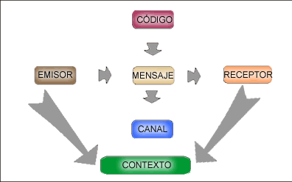
2.1 ELEMENTOS DE LA COMUNICACIÓN
Los elementos esenciales en la comunicación son los siguientes:
Emisor/a
Receptor/a
Mensaje
Código
Contexto
Canal
Retroinformación o feedback

Slide 9
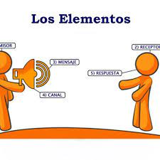
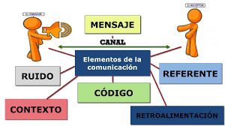

Slide 10
ELEMENTO | DEFINICIÓN
EMISOR/A | Persona o grupo de personas que crean y envían un mensaje con la intención de transmitir una idea, sentimiento o información que previamente han elaborado.
RECEPTOR/A | Persona o grupo de personas que reciben el mensaje.
CÓDIGO | Sistema de signos, señales y reglas identificables por el emisor y el receptor. Solo habrá comunicación si el receptor conoce el código usado por el emisor.
MENSAJE | Información transmitida en el proceso de comunicación. Está codificado y se transmite por un canal.
CONTEXTO | Situación concreta en la que se produce la comunicación.
CANAL | Medio que se utiliza para la transmisión del mensaje.
RETROALIMENTACIÓN o FEEDBACK | Proceso en el cual se produce una respuesta del receptor al emisor. Componente esencial en un proceso comunicativo, ya que, si no hay respuesta por parte de la persona receptora, no podemos considerar que haya tenido lugar la comunicación.

Slide 12
2.2 ETAPAS DEL PROCESO DE LA COMUNICACIÓN
 | ETAPAS DEL PROCESO COMUNICATIVO |  | EJEMPLOS
1 | Elaboración del mensaje | La persona emisora elabora el mensaje que quiere transmitir. | Durante la clase, la profesora no tiene bolígrafo y cree que el alumno tiene uno de sobras.
2 | Codificación | La persona emisora codifica el mensaje que ha elaborado, usando un código que la persona receptora conozca. | Mentalmente, la profesora codifica el mensaje: “Menganito, ¿me dejas uno de tus bolígrafos, por favor?”
3 | Transmisión del mensaje | La persona emisora emite un mensaje, que viaja por un canal. | La profesora expresa verbalmente ese mensaje, y las ondas sonoras viajan por el aire.
4 | Recepción del mensaje | La persona receptora recibe el mensaje. | El oído de Menganito capta las ondas sonoras.
5 | Descodificación e interpretación | La persona receptora descodifica el mensaje y lo interpreta. En la interpretación influirá el contexto. | Menganito transforma esas ondas en el mensaje “Menganito, ¿me dejas uno de tus bolígrafos, por favor?”
6 | Feedback o retroinformación | Para que la comunicación sea completa, el emisor ha e recibir algún tipo de respuesta de la persona receptora. | Menganito afirma con la cabeza, y le pasa un bolígrafo a la profesora.
Todos los elementos de la comunicación se combinan para dar lugar al proceso comunicativo, que podemos sintetizar en una serie de fases o etapas.

Slide 13
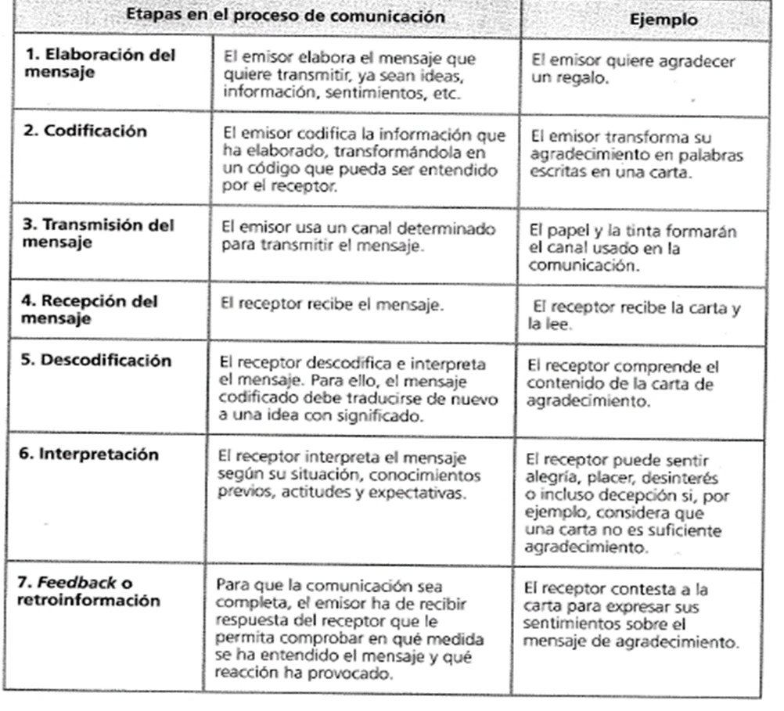

Slide 14
2.3 FUNCIONES DE LA COMUNICACIÓN

Slide 15
2.3 FUNCIONES DE LA COMUNICACIÓN

Slide 16
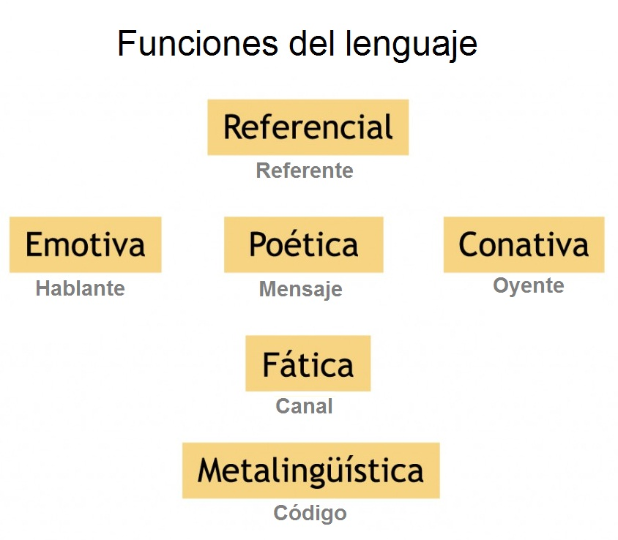
2.3 FUNCIONES DE LA COMUNICACIÓN

Slide 17
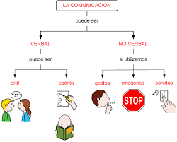
Tipos de comunicación
La comunicación puede realizarse de diferentes formas y podemos clasificarlas en:
COMUNICACIÓN VERBAL: es la que tiene lugar mediante el uso del lenguaje.
COMUNICACIÓN NO VERBAL: es aquella que no usa las palabras como elemento de comunicación, sino que tiene lugar a través de signos de gran variedad.
Icónico
Corporal

Slide 19
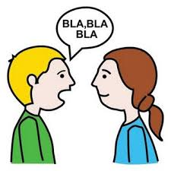
3.1 comunicación verbal
Es la principal forma de comunicación que se emplea y puede ser clasificada en:
Comunicación verbal oral, es la que utiliza los signos orales y palabras habladas.
Comunicación verbal escrita, es la que emplea signos gráficos.

Slide 20
A. comunicación verbal oral
VENTAJAS | DESVENTAJAS
Es rápida | Pueden existir barreras físicas
Existe feedback inmediato | Alto potencial de distorsión
Emplea el canal auditivo | Es efímera, y no deja constancia
Es flexible y participativa | Tiene riesgo de interpretación personal

Slide 21
b. comunicación verbal escrita
VENTAJAS | DESVENTAJAS
Queda registro y permanencia de la comunicación | Consume más tiempo
El contenido del mensaje suele ser más claro y conciso | Carece de feedback inmediato
 | No existe la seguridad de recepción ni de interpretación correcta

Slide 22
b. comunicación verbal escrita
Para que la comunicación escrita sea eficaz debe cumplir una serie de condiciones:
Se debe tener claro qué queremos comunicar y a quién.
El texto debe ser claro, bien estructurado, comprensible para el o los destinatarios, y estar correctamente redactado.
Es conveniente destacar y repetir las ideas más importantes.
La presentación debe ser cuidadosa.
No se debe hacer con prisas.

Slide 23
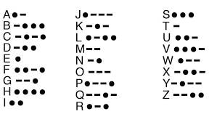
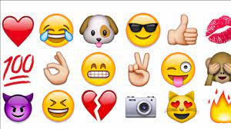
3.2 comunicación no verbal
ICÓNICO. Engloba muchas formas de comunicación no verbal:
Códigos universales: sirenas, Morse, Braille, lenguaje de signos
Códigos semiuniversales: el beso, signos de luto o duelo
Códigos particulares o secretos: señales de los árbitros deportivos
CORPORAL, gestos movimientos, tomo de voz, la ropa e incluso el olor corporal
Morse binario

Slide 24
App DACTYLS para iOS y Android
Esta aplicación tiene como objetivo dar a conocer y difundir el sistema de comunicación DACTYLS, con el fin último de posibilitar su aprendizaje entre las personas con sordoceguera, su entorno más cercano y los profesionales que trabajan en la atención a este colectivo y todo ello gracias a la estandarización llevada a cabo con el sistema, establecida y consensuada por las propias personas sordociegas.

Slide 25
Se trata de un sistema de comunicación táctil, es decir, sirve para emitir y recibir información a través del tacto. Partiendo del deletreo de una parte del mensaje a través del alfabeto dactilológico táctil y siguiendo la estructura de la lengua oral, incorpora signos táctiles (de momento el sistema cuenta con 750 signos) que sirven para transmitir palabras, grupos de palabras o expresiones de la lengua oral, evitando el deletreo de todas ellas y agilizando de forma muy relevante la transmisión del mensaje.
Se trata de un potente recurso para alcanzar una mejor conexión y un mayor acceso a la información de las personas sordociegas que no pueden recibir los mensajes, ni auditivamente, ni por medio de la lectura labial.

Slide 26
La App contiene videos de todos los signos que componen el sistema, con una vista frontal y otra lateral, información necesaria para su aprendizaje, además de otros datos asociados a cada uno de ellos, así como su descripción visual. El material se completa con la documentación relativa al funcionamiento y aprendizaje del sistema.
El uso del DACTYLS mejora la forma de comunicación de las personas sordociegas usuarias del alfabeto dactilológico, ya que les aporta una mayor velocidad en la transmisión de los mensajes, una recepción de mayor cantidad de información en menos tiempo, además de la posibilidad de recibir información contextualizada del entorno de forma paralela al mensaje oral. Todo ello posibilita que la persona con sordoceguera se haga una representación de la situación comunicativa lo más inmediata y completa posible para poder actuar de manera consecuente.

Slide 27
3.2 comunicación no verbal
Es la realizada por cualquier medio no lingüístico
Sus principales componentes son:
COMUNICACIÓN PARALINGÜÍSTICA o PARAVERBAL. Aquellas conductas o elementos no verbales que se expresan con la voz, como son: volumen, velocidad, fluidez verbal, pausas, tono y timbre al hablar
KINESIA. Se refiere a la información que se transmite por medio de las posiciones o movimientos corporales, entre los que destaca la expresión facial. Es, por tanto, el estudio de los movimientos del cuerpo o lenguaje corporal, como: apariencia física, contacto ocular, proximidad, gestos, expresión facial, la sonrisa, mirada, brazos y manos, etc.
PROXEMIA. Estudio del espacio corporal y las distancias de aproximación. Se refiere a la distancia física que separa a las personas que se comunican; incluye distancia pública, distancia social y distancia personal e íntima. Cuando ambas personas se sienten cómodas, una mayor proximidad indica mayor confianza o complicidad.

Slide 28
3.3 COMUNICACIÓN FORMAL E INFORMAL

Slide 29
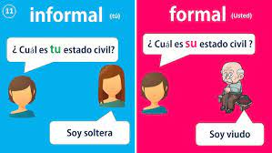

Slide 33
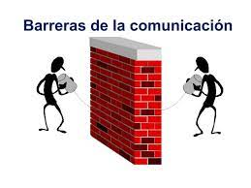
Barreras y dificultades de la comunicación
Son las diversas circunstancias que dificultan la comunicación y hacen que se pierda su efectividad.
Los tipos de barreras comunicativas son:
Barreras del mensaje
Barreras en el código
Barreras físicas
Barreras personales o psicológicas

Slide 34
Barreras del mensaje
Se producen cuando el emisor elabora el mensaje de manera inadecuada, generalmente por un exceso o déficit de información.
POR EXCESO DE INFORMACIÓN. La cantidad de información del mensaje es excesiva superando el nivel de comprensión o atención del receptor. Por ello, debemos evitar que el mensaje sea demasiado largo o complejo, y si es necesario comunicar mucha información => hacerlo en bloques e ir confirmando que la persona va comprendiendo antes de continuar.
POR ESCASEZ DE INFORMACIÓN. Hace que el mensaje no resulte suficientemente comprensible. Ocurre cuando los mensajes tienen poca información y como consecuencia, puede ser que el receptor presuponga o deduzca parte de la información no recibida, lo que puede dar lugar a interpretaciones erróneas o inexactas.

Slide 35
Barreras EN EL CÓDIGO
Se producen cuando la persona emisora y la receptora usan un código que alguna de ellas no domina suficientemente bien.
Son problemas en los procesos de codificación o descodificación que se producen cuando las palabras o símbolos usados por el emisor pueden ser interpretados de manera diferente o incluso errónea por el receptor.
Según esto, las causas de este tipo de barreras pueden estar en:
Errores en la codificación, el emisor no conoce bien el código y lo utiliza de manera incorrecta.
Errores en la descodificación, el receptor no conoce bien el código y lo descodifica de manera incorrecta.

Slide 36
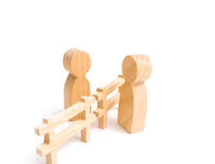
Barreras EN EL CÓDIGO
Algunas medidas que se pueden adoptar en teleemergencias para limitar estas barreras son:
Si la otra persona entiende y habla el idioma, pero no tiene un buen dominio, usar frases cortas y un vocabulario sencillo e ir confirmando que entiende lo que le decimos.
Si la otra persona no conoce el idioma, averiguar con qué idioma puede comunicarse y usarlo, o transferir la llamada a alguien que lo conozca.
En cualquier caso, no utilizar vocabulario técnico que las personas que no pertenezcan al entorno sanitario o de emergencias no puedan comprender.

Slide 37
Barreras FÍSICAS
Son los problemas que se producen durante la transmisión de la comunicación y que alteran o dificultan la recepción por parte de la persona emisora.
Pueden tener diferentes causas:
Fisiológicas: ocasionadas por limitaciones funcionales de las personas que intervienen en el proceso, o por necesidades físicas no cubiertas. Son problemas en el habla o de la audición derivados de la situación de emergencia, ya sea causa de una lesión o por la tensión del momento. Intentar que la persona se centre en la conversación y se calme es la mejor herramienta para que consiga expresarse.
Ambientales: están causadas por interferencias en el ambiente que dificultan o impiden la comunicación. Son propias del ambiente en el que se desarrolla la comunicación (ruidos, presencia de maquinaria que interfiera en la señal inalámbrica, mascarillas…). Hablar en voz alta, pero sin gritar, y vocalizar reduce el efecto de esta barrera.
Materiales: se deben al funcionamiento defectuoso de los aparatos usados en la comunicación (desconexiones, averías del teléfono, agotamiento de batería, mal funcionamiento de las redes de comunicación,…)

Slide 38
Barreras personales o psicológica
Son problemas en la comunicación que provienen de una interpretación errónea del mensaje por parte del receptor, debido a sus emociones, valores, expectativas, etc.
Los factores que pueden actuar de barrera personal o psicológica en la interpretación de un mensaje son: prejuicios, estereotipos, expectativas, y percepción selectiva.
Prejuicios: sentimientos, valores o creencias que hacen que la persona tenga una actitud negativa, y con menor frecuencia positiva, hacia otra persona.
Si la persona receptora tiene prejuicios hacia la persona emisora, interpretará su mensaje de forma poco objetiva o lo rechazará sin prestarle atención.
Si la persona emisora tiene prejuicios hacia la receptora, la primera adoptará una actitud negativa, paternalista o indolente y elaborará su mensaje de forma distinta a como lo haría con otra persona.

Slide 39
Barreras personales o psicológica
Estereotipos: imágenes mentales preconcebidas que pueden dar lugar a aceptar incondicionalmente el mensaje o rechazarlo por prejuicios. Con frecuencia las personas pueden atribuir una serie de características a un colectivo determinado, y asumir que todas las personas que forman parte de ese colectivo se ajustan a esa imagen preconcebida. Por ejemplo, mostrar reticencia ante las preguntas de otra persona por ser esta muy joven, o mostrar una aceptación acrítica ante otra persona por su cargo.
Expectativas: son las cosas que se esperan que sucedan. La persona receptora, de forma no intencionada, puede distorsionar o malinterpretar el mensaje que recibe para que se ajuste a sus previsiones o deseos.
Percepción selectiva: la persona receptora selecciona, de forma subjetiva, la parte de la información que le interesa. Se centra en partes del mensaje, haciendo que no se capte correctamente y en su totalidad.

